Slide 1

§第二章 输入输出接口与过程通道技术 采样保持器
4.采样、量化及采样保持器
1、采样与量化
（1）信号采样
采样过程：将时间幅值上连续的模拟信号，转变
成0、T、2T、…KT的一连串脉冲输
出信号的过程。
Y(t)
Y*(t)
Y(t)
Y*(t)
t
T
0
T
2T
3T
4T
5T

Slide 2

§第二章 输入输出接口与过程通道技术 采样保持器
采样器：执行采样动作的开关K， 为 采样宽度，T
为采样周期。
采样信号：Y*(t)幅值上连续，时间上离散的信号.
香农采样：如模拟信号的最高频率为fmax,只要按频率f>2 fmax进行采样,那么采样信号Y*(t) 能唯一复现Y(t)。

Slide 3
§第二章 输入输出接口与过程通道技术 采样保持器
（2）信号量化
所谓量化，就是采用一组数码(如二进制码)来逼近离散模拟信号的幅值，将其转换为数字信号。也就是怎样将离散模拟变量变为二进制码，二进制数的大小和量化单位有关。
F*（X）
F（X）
整量化
U（T）

Slide 4

量化过程：将采样信号转换为数字信号的过程称为量化过程。
量化装置：执行量化动作的装置是A/D转换器。
量化单位：字长为n的A/D转换器，其最低有效位(LSB)所对应的模拟量q称为量化单位。
量化误差：量化过程实际上是一个用q去度量采样值幅值高低的小数归整过程，如同人们用单位长度(毫米或其它)去度量人的身高一样。由于量化过程是一个小数归整过程，因而存在量化误差，量化误差为(±1/2)q。
例如，q=20mV时，量化误差为±10mV，0．990～1．009V范围内的采样值，其量化结果是相同的，都是数字50。

Slide 5
§第二章 输入输出接口与过程通道技术 采样保持器
模拟输入通道信号变化过程：采样与量化
Y(t)
Y*(t)
5
4
3
2
1
t
T
2T
0
3T
5T
7T
4T
6T
8T
Y(nT)
5
4
3
2
1
T
2T
0
3T
5T
7T
4T
6T
8T

Slide 6
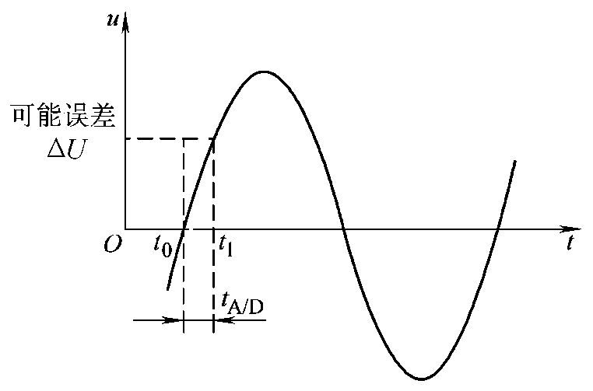
3.采样保持器
(1)孔径时间和孔径误差的消除
在模拟量通道中，A/D转换器将模拟信号转换成数字量总需要一定的时间，完成一次A/D转换所需要的时间称之为孔径时间。对于模拟信号来说，孔径时间决定了每一个采样时刻的最大转换误差，即为孔径误差。
孔径误差的百分数和信号频率成正比，为了确保A/D转换精度，使它不低于0.1%，限制信号频率范围

Slide 7
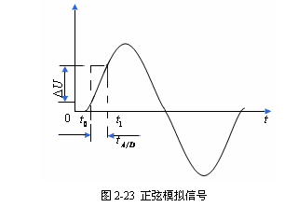
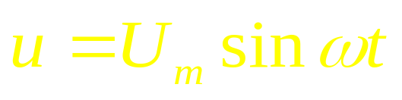
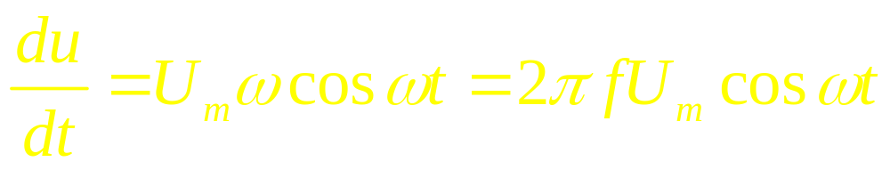
§第二章 输入输出接口与过程通道技术 采样保持器
五、采样保持器
2．采样保持器的作用
式中U_{m}为正弦模拟信号的幅值，f为信号频率 。

Slide 8
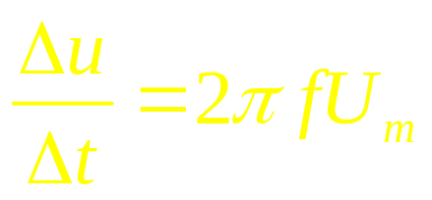

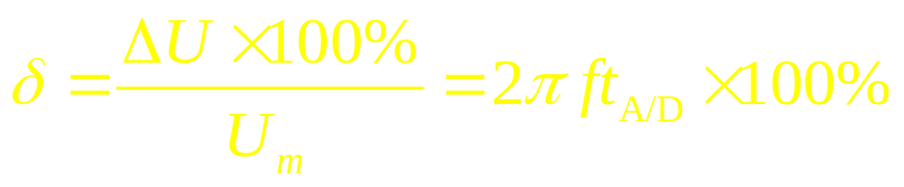
假定A/D转换器之前无采样／保持器，在坐标的原点上，正弦信号的最大变化率为
§第二章 输入输出接口与过程通道技术 采样保持器
取Δt=t_{A/D} ，则得原点处转换的不确定电压为
误差百分数

Slide 9
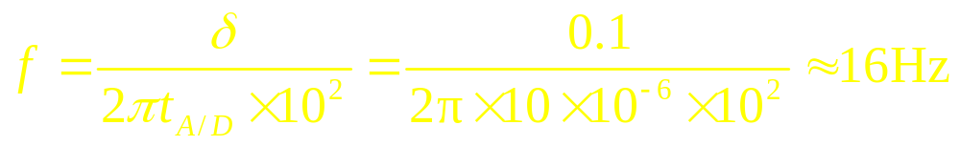
§第二章 输入输出接口与过程通道技术 采样保持器
由此可见，对于一定的转换时间t_{A/D}，误差的百分数和信号的频率呈正比。
例如：一个10位的A/D转换器（量化误差为0.1%），孔径时间t_{A/D}为10μs，则允许转换的正弦波模拟信号的最大频率为
此例表明，尽管信号频率不算高，但对A/D转换速度要求太苛刻。解决的方法就是在A/D转换之前加采样/保持器。保证A/D转换在保持期间进行，以便有足够的时间完成。

Slide 10
3.采样保持器
(2)采样保持原理
A/D转换过程（即采样信号的量化过程）需要时间，这个时间称为A/D转换时间。在采样期间，如果输入信号变化较大，就会引起转换误差。所以在一般情况下采样信号都不直接送到A/D转换器，还需加保持器作信号保持。

Slide 11
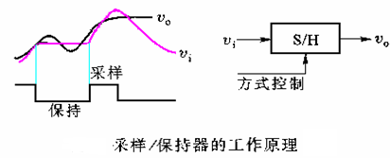
由以上分析可知，采样/保持器是一种与锁存器作用相当的模拟电路元件。
一个理想的采样/保持器工作原理下图所示，采样／保持的输出，在采样周期内跟踪电压输入，并在保持周期内把它保持在最后跟踪的模拟电压值。为了表示清晰起见，在图中将输出曲线稍微偏离输入一点。
§第二章 输入输出接口与过程通道技术 采样保持器
采样/保持器的工作原理

Slide 12
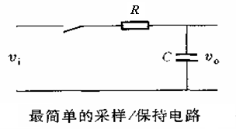
最简单的采样／保持电路是由一个电容器和一个开关组成，如下图所示。
§第二章 输入输出接口与过程通道技术 采样保持器

Slide 13
采样／保持器的结构原理
§第二章 输入输出接口与过程通道技术 采样保持器
-
K
输入阻抗很高
Vin
A1
+
Vout
+
CH
A2
输出阻抗很低
-
控制端
采样时，开关K闭合，由于A1输出阻抗很小，电容CH快速充电，即电容器的电压跟随输入电压的变化。
保持时，开关K断开，由于A2输入阻抗很大，流入A2的电流几乎为0，则电容器的电压保持不变。
注意：这里的“保持时”就是A/D转换器的“转换过程”，即“A/D的采样时”。

Slide 14
(1)采样/保持器的作用
§第二章 输入输出接口与过程通道技术 采样保持器
①稳定地保持模拟信号以便能够完成A/D转换。
②在测量中同时对若干个模拟输入量采样(每个输入需 要一个采样/保持电路)。
③消除A/D转换器的输出瞬变，如限制输出电压的尖峰。

Slide 15
§第二章 输入输出接口与过程通道技术 采样保持器
(3)常用的采样／保持器芯片
廉价的： LF398
通用的： AD582、AD583

Slide 16
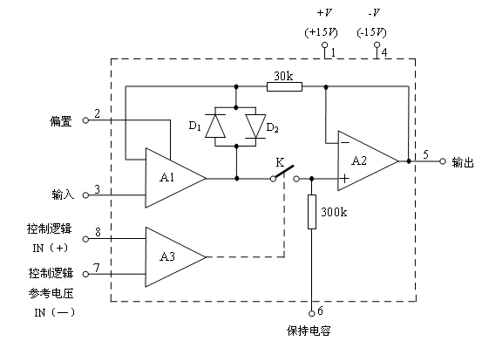
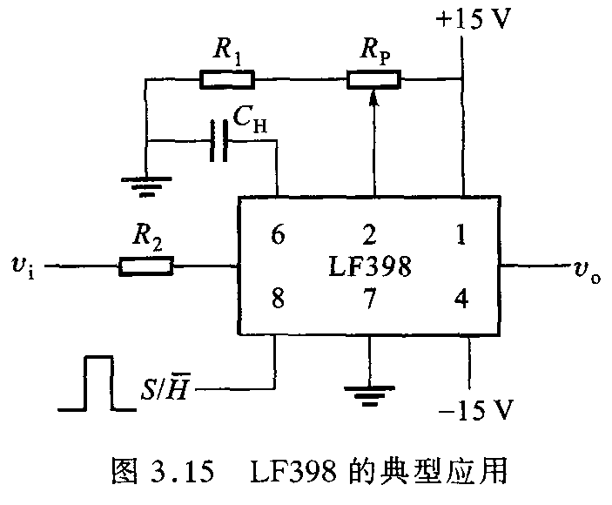
§第二章 输入输出接口与过程通道技术 采样保持器
LF398的工作原理及主要性能
当控制逻辑IN+脚加“1”时，则开关闭合，处于采样；
当控制逻辑IN+脚加“0”时，则开关断开，处于保持；
这样刚好与ADC0809的转换结束脚EOC相连（结束时为“1”）
主要技术指标：
工作电压: ±5～±18V；
采样时间：≤10µm。

Slide 17
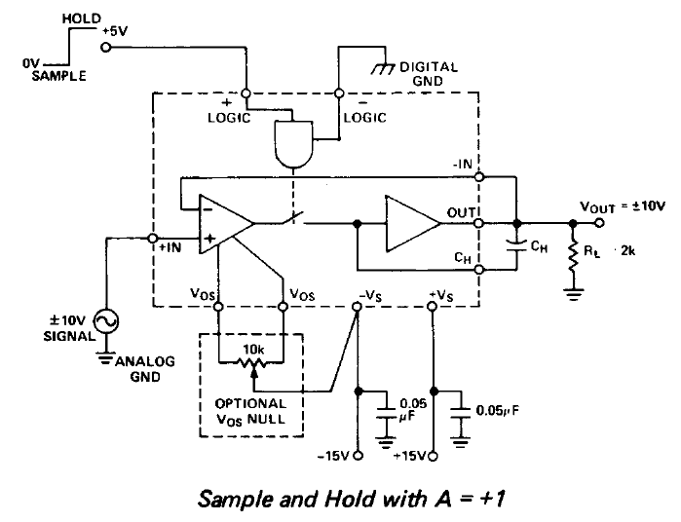
§第二章 输入输出接口与过程通道技术 采样保持器
AD582的工作原理及主要性能
当控制逻辑LOGIC+脚加“0”时，则开关闭合，处于采样；
当控制逻辑LOGIC+脚加“1”时，则开关断开，处于保持；
主要技术指标：
工作电压: ±9～±18V；
采样时间：≤6µm。

Slide 18
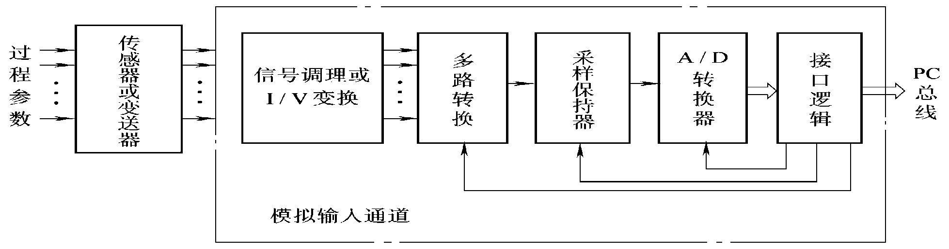
2.3.3模拟量输入接口与过程通道
1 模拟量输入通道的组成
模拟量输入通道的任务是把系统中检测到的模拟信号，变成二进制数字信号，经接口送往计算机。
由图可知，模拟量输入通道一般由I/V变换，多路转换器，采样保持器，A/D转换器，接口及控制逻辑等组成。
图2.14 模拟量输入通道的组成结构

Slide 19
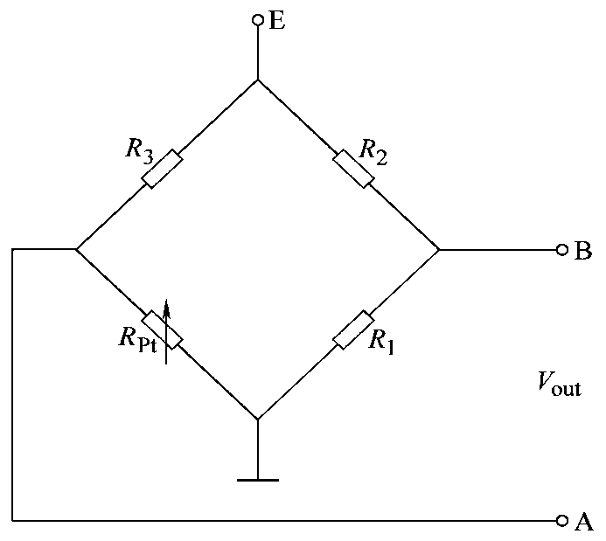
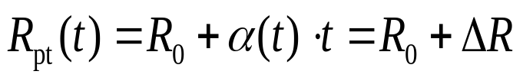
2.4.2 信号调理和I/V变换
1. 信号调理电路
信号调理电路将传感器的非电量或非标准电信号转换成标准电信号。常用的手段有变换、放大、滤波、线性化、补偿等。
1）非电信号检测---不平衡电桥
激励源接哪里？
输出从何处得到？
R2=R3，R1=100 Ω ，
Rpt=100 Ω (0℃)
电桥处于什么状态，输出是多少？
温度变化时，铂电阻阻值
热电阻测温电桥

Slide 20
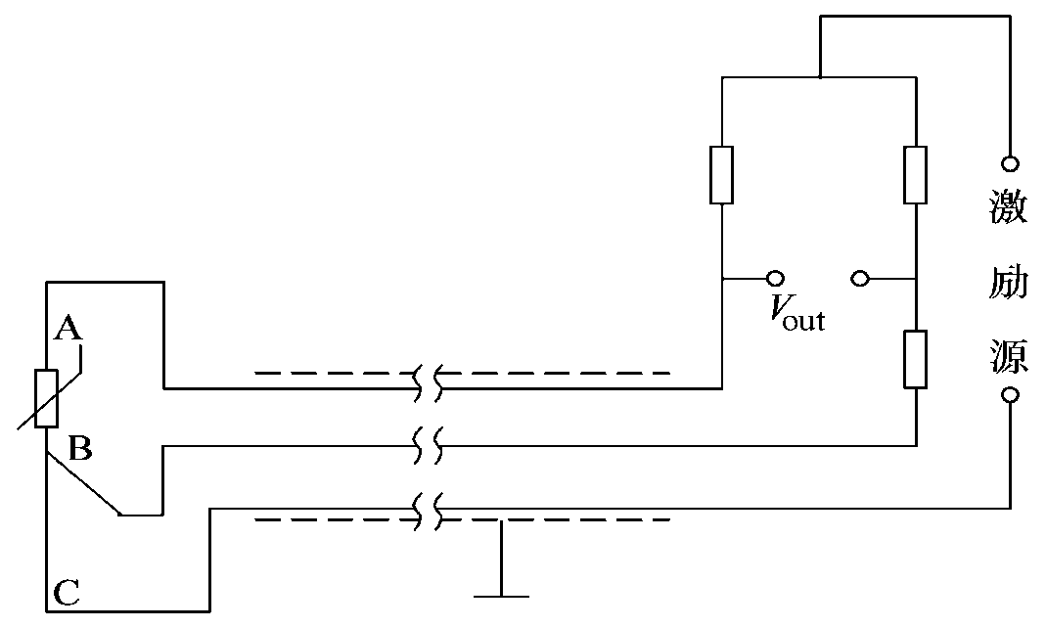
热电阻连接导线产生测量误差及消除方法
热电阻的连接导线很长时，采用两线制则将导线电阻计入测量桥臂，引起测温误差。
采用三线制接线则会抵消导线电阻的影响。
要求三根线要等长度、等线经、同质材料。
R₃
R₂
R₁
热电阻三线制接线图
三线制接线，引线A和引线B分别处于不同的桥臂，导线电阻及其温度变化会相互抵消。

Slide 21
2） 信号放大电路
信号放大是最常用的调理电路。传感器输出信号达不到标准电平，必须放大。放大器一般均由运放构成。
运放选择：精度（失调及失调温漂），速度(带宽)，摆幅（电源电压范围），共模抑制比。

Slide 22
2） 信号放大电路
（1） 采用ILC7650的前置放大电路
ILC7650是自校零低失调电压放大器。
失调电压V_{os}：0.7uV，失调温漂0.01uV/ ℃;
输入电阻10⁶MΩ，单位增益带宽2MHz；
输出摆幅-4.85V～4.95V，增益1-500；
CMRR 130dB

Slide 23
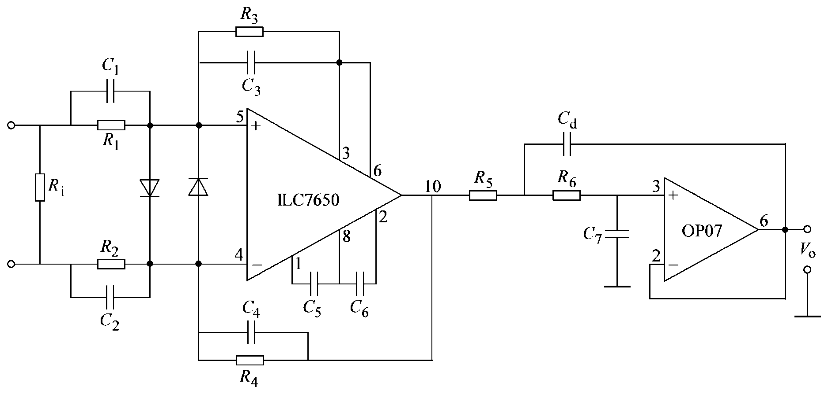
ILC7650的前置放大电路

Slide 24
（2） AD526可编程仪用放大器
① AD526 一般介绍
AD526是单端、单芯片软件可编程增益放大器。有1、2、4、8、16五种增益。它含有放大器、电阻网络和TTL兼容的锁存输入，无需外部器件即可工作。
低增益误差和低非线性度使AD526非常适合需要可编程增益的精密仪器应用。
增益为16时，小信号带宽为350kHz。FET输入级的偏置电流低至50pA。利用激光调整技术，可保证最大输入失调电压为0.5mV。增益在1、2、4时，增益误差低至0.01%。

Slide 25
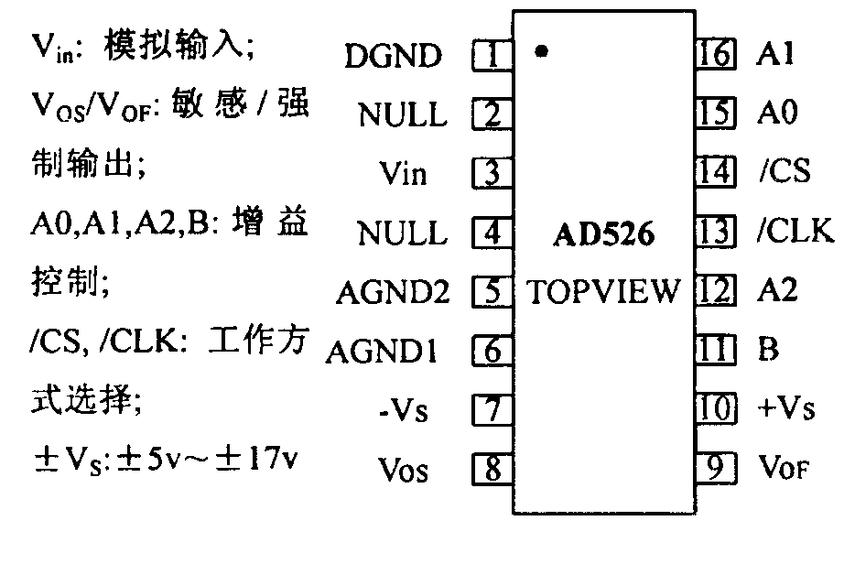
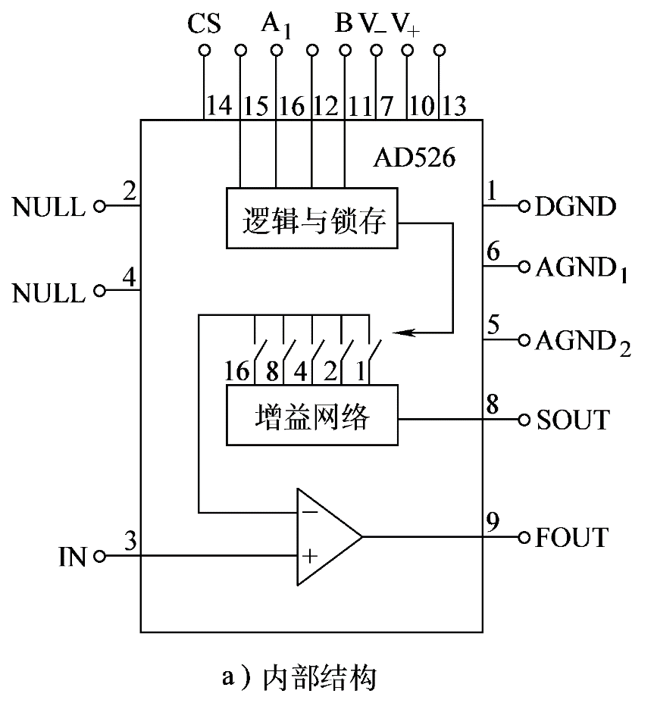
② AD526 引脚
③ AD526内部结构图
A₀
A₂
/CLK
DGND 数字地
AGND1 模拟地1 AGND2 模拟地2
(V_{OS})
(V_{OF})

Slide 26
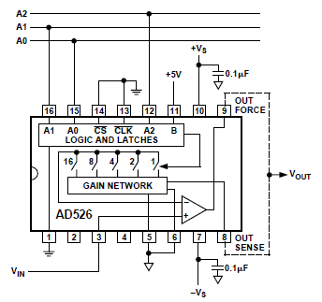
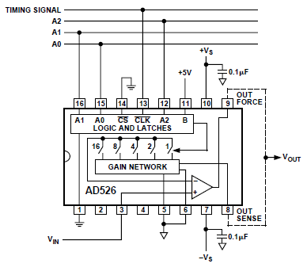
④ AD526 工作模式
透明模式 （CLK接地）
引脚B=1，CS=0，A₂A₁A₀
的值决定放大器增益。增益
随A₂A₁A₀变化。
锁存模式 (CLK 由逻辑控制)
引脚B=1，CS=0， A₂A₁A₀
的值在CLK=1时被锁存；当
CLK=0时，锁存解除。易于与 CPU接口。

Slide 27
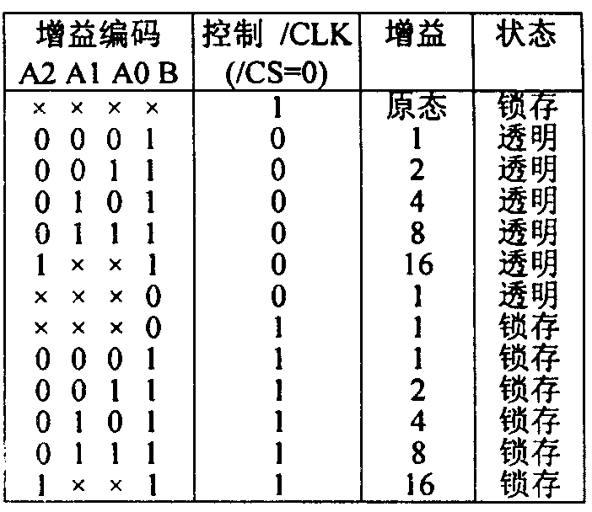
⑤ 增益控制表

Slide 28
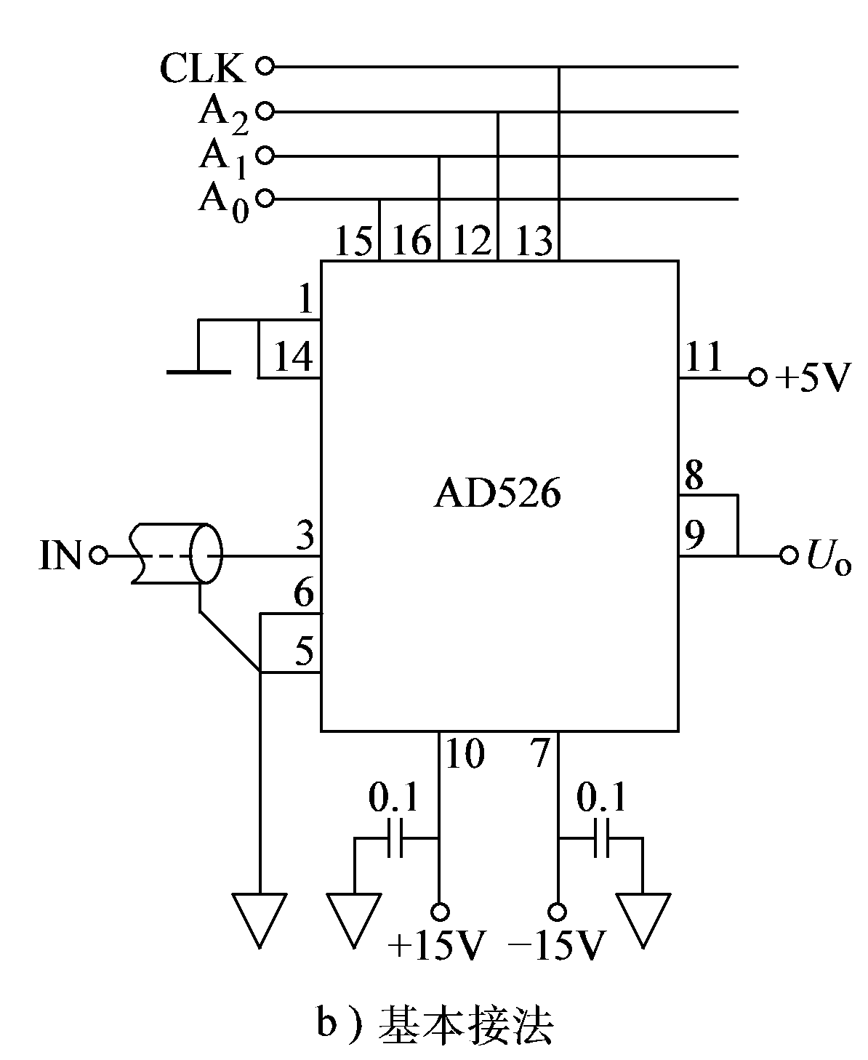
⑥ AD526 基本接法
DGND
CS
B
V_{OS}
V_{OF}
AGND1
AGND2

Slide 29
I/V变换
变送器输出的信号为0～10mA或4～20mA的统一信号，需要经过I/V变换变成电压信号后才能处理。对于电动单元组合仪表，DDZ-Ⅱ型的输出信号标准为0～10mA,而DDZ—Ⅲ型和DDZ—S系列的输出信号标准为4～20mA，因此，针对以上情况我们来讨论I/V变换的实现方法。
1.无源I/V变换
2.有源I/V变换

Slide 30
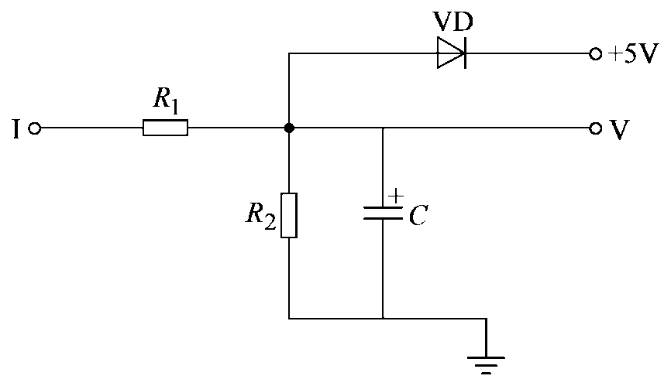
I/V变换
功能：将变送器输出的标准信号0～10mA或4～20mA，变 换成标准0～5V电压信号。
1. 无源I/V变换
无源I／V变换主要是利用无源器件电阻来实现，并加滤波和输出限幅等保护措施。
输入： 0～10mA
输出： 0～5V
电阻值：R1=100Ω R2=500Ω(精密电阻)
输入： 4～20mA
输出： 1～5V
电阻值：R1=100Ω，
R2=250Ω(精密电阻）
保护
滤波

Slide 31
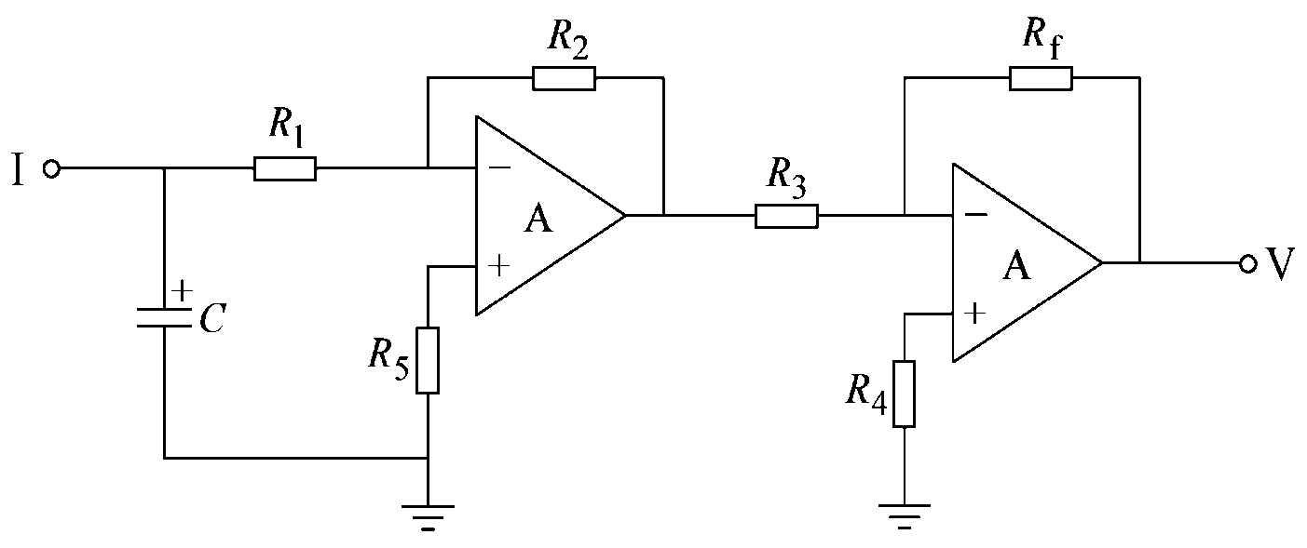
2.有源I/V变换
有源I／V变换由运算放大器、电阻等组成。同相放大电路，把电阻R₁上产生的输入电压变成标准的输出电压。

Slide 32
输入电流I在取样电阻R₂上产生电压，就是运放1的输出，V_{O1}= -IR₂。
运放2将V_{O1}反相，并给予一定的增益。
V=-V_{O1}*R_{f}/R₃=I（R₂/R₃）*R_{f}
令 R2=250Ω，R3=1kΩ，Rf=4.7kΩ可调
I=0～10mA，R_{f}=2KΩ，V=0～5V。
I=4～20mA，R_{f}=1KΩ，V=1～5V。

Slide 33
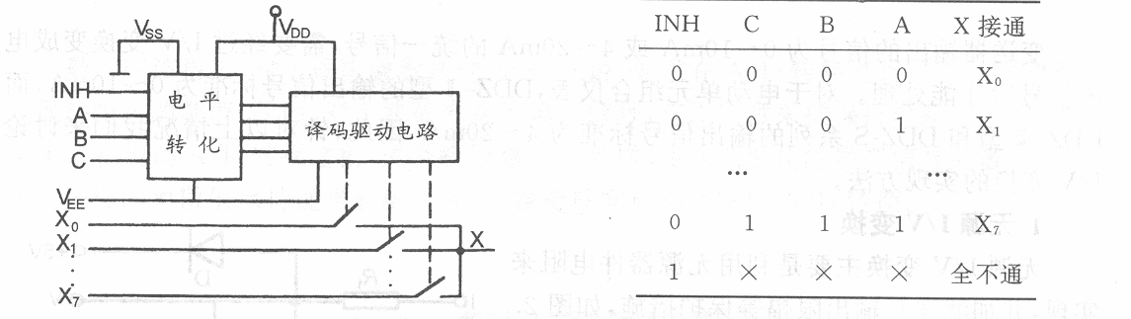
3、多路转换器
多路转换器又称多路开关，多路开关是用来切换模拟电压信号的关键元件。
作用：利用多路开关可将各个输入信号依次地或随机地连接到公用放大器或A/D转换器上，实现多路共享。
常用的多路开关有CD4051(或MC14051)、AD7501、MAX354、LF13508等。
CD4051原理图

Slide 34
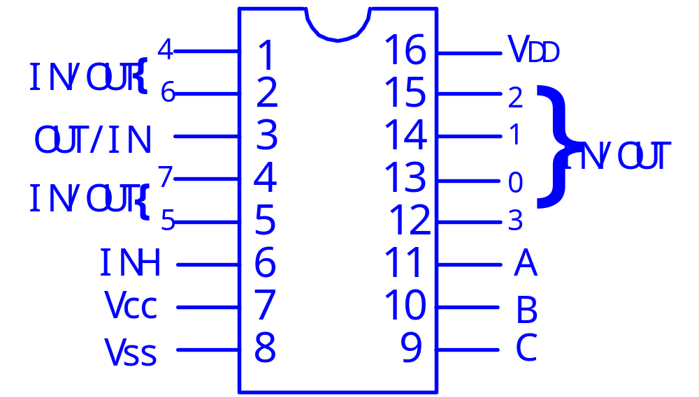
CD4051介绍：单边8通道多路调制器/多路解调器。其引脚结构如图所示。

Slide 35
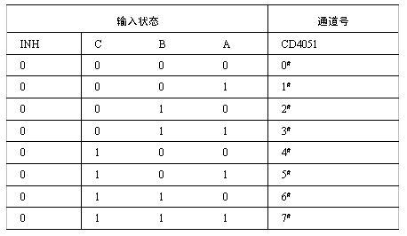
C、B、A为二进制控制输入端，INH为禁止输入端（高电平禁止）。改变IN/OUT0~7及OUT/IN的传递方向，则可用作多路开关或反多路开关。其真值表如下所示：

